Slide 1
Capteurs électrochimiques
L’electrode de verre
Gaëtan Gaston

Slide 2
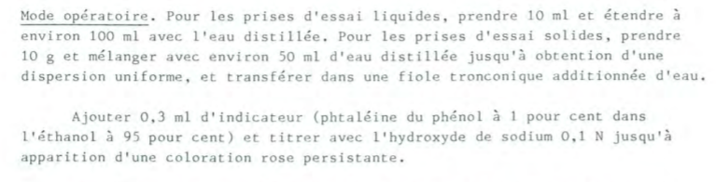
Organisation des nations unis pour l’alimentation et l’agriculture
Acide citrique:
E330

Slide 3
Capteur
Définition : Dispositif qui, en extrayant une petite partie de l’énergie associée à une grandeur physique/chimique et en la convertissant sous une autre forme, fournit un signal qui véhicule une information sur la grandeur tout en la perturbant le moins possible.

Slide 4
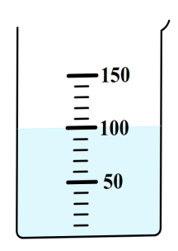
V
fil d’argent
Electrode de référence

Slide 5
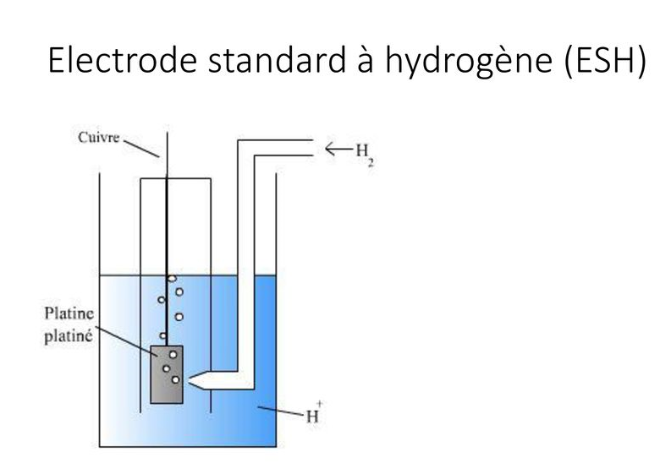
[H+]= 1mol/L
P(H2)= 1 bar
a(H+)= 1
a(H2)= 1
https://slideplayer.fr/slide/17617807/

Slide 6
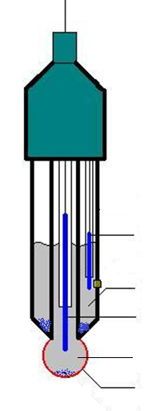
Electrode de Référence externe (AgCl/Ag)
Fritté
Solution aqueuse saturée en KCl et AgCl
Electrode de Référence interne (AgCl/Ag)
Solution aqueuse HCl (0,1 mol/L saturée en AgCl)
Membrane
wikipédia

Slide 7
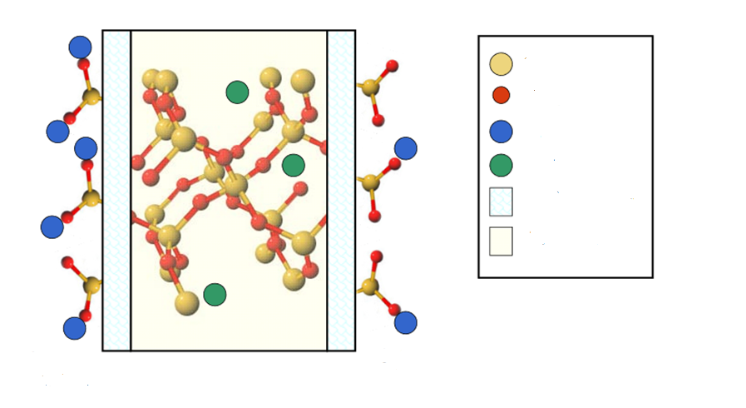



Silicium
Oxygène
$$H^{+}$$
$${Na}^{+}$$
Verre hydraté
Verre sec
D’après: https://chem.libretexts.org

Slide 8

Silicium
Oxygène
$$H^{+}$$
$${Na}^{+}$$
Verre hydraté
Verre sec
D’après: https://chem.libretexts.org

Slide 10
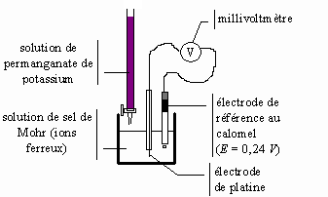
https://famillecoq.pagesperso-orange.fr/physique/tp/chimie/dosagepot/dospotII3.htm

Slide 11
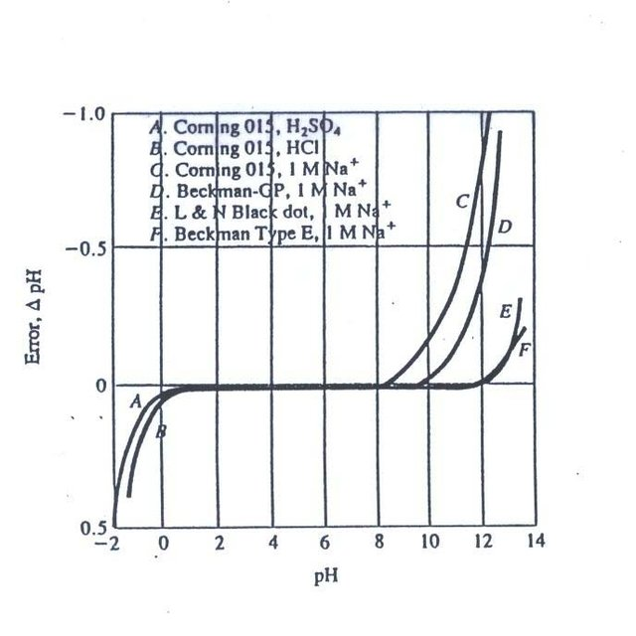
Researchgate.net

